Slide 1
流山市の景観指導・改善事例
 | 物件名
① | クリアヴィスタおおたかの森 | 集合住宅
② | シティテラスおおたかの森 | 集合住宅
③ | 運河駅舎 | 駅舎
④ | みやぞの野鳥の池 | 公共事業
⑤ | 江戸川台駅西口駅前広場 | 公共事業
⑥ | おおたかの森ＳＣアネックス | 商業施設
⑦ | 東葛病院 | 病院

Slide 2
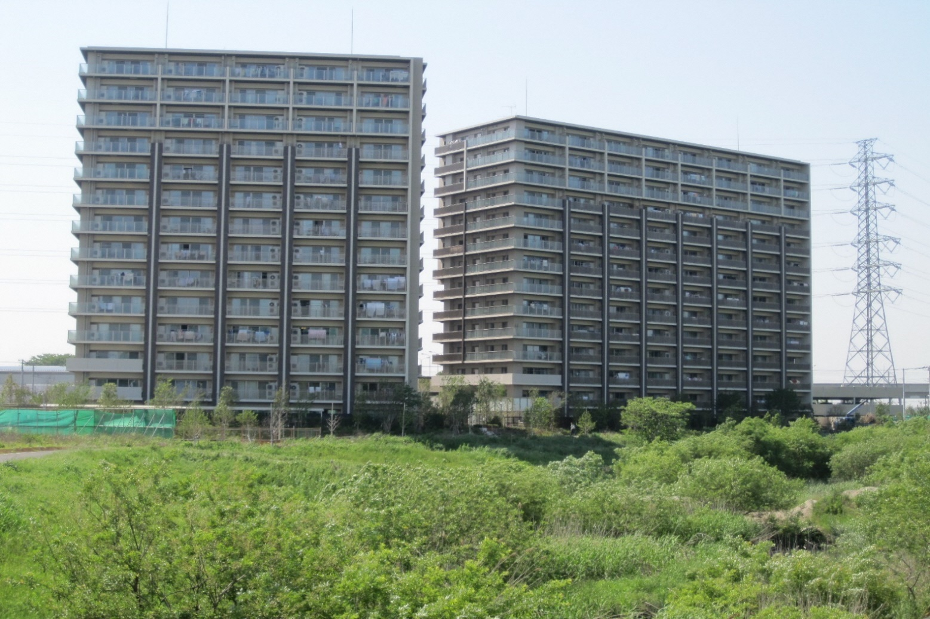
流山市の景観指導・改善事例
- ①クリアヴィスタおおたかの森 -
本体建物を３棟に分離。
抜ける視線と圧迫感の軽減に配慮。

Slide 3
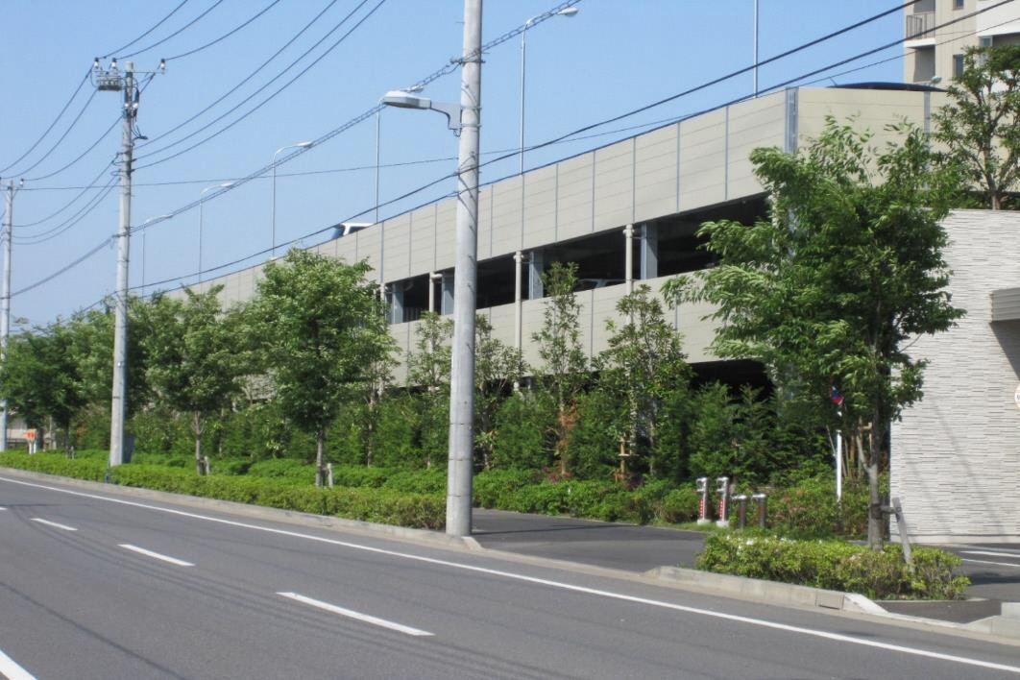
流山市の景観指導・改善事例
- ①クリアヴィスタおおたかの森 -
多様な緑を植えて、立体駐車場やフェンスを目隠し。

Slide 4
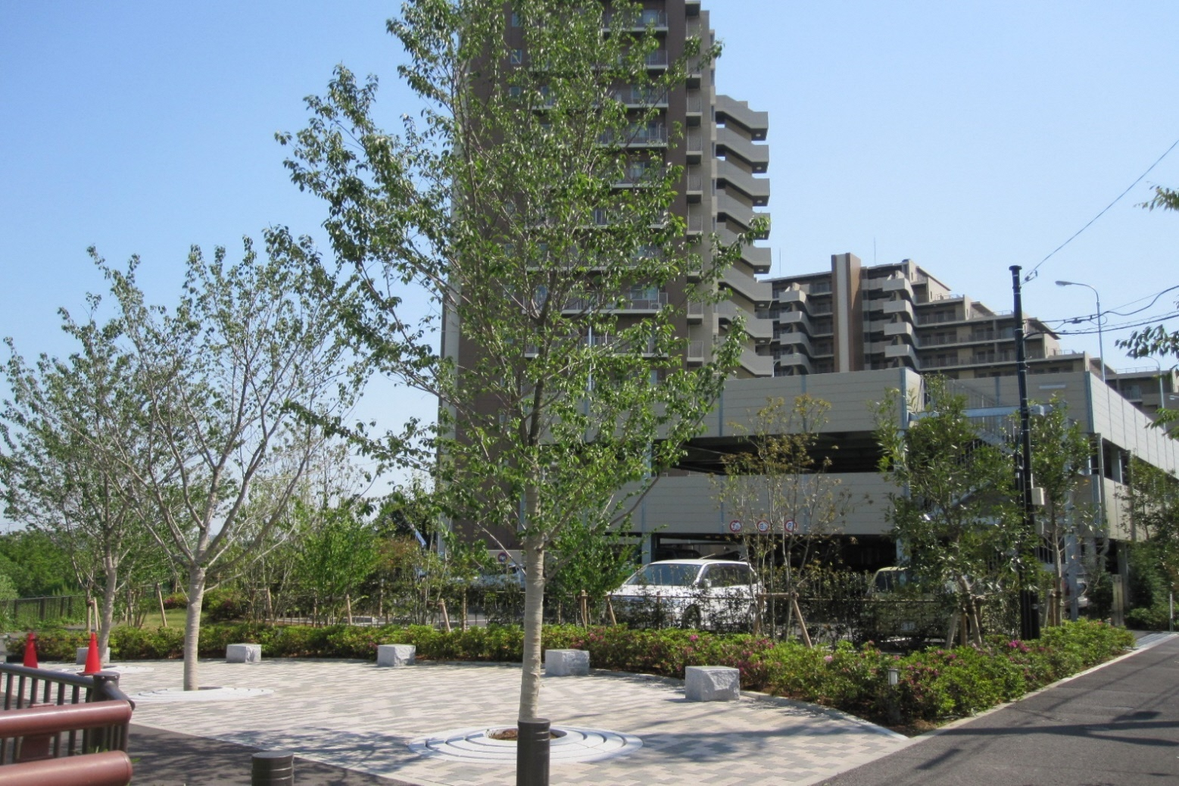
流山市の景観指導・改善事例
- ①クリアヴィスタおおたかの森 -
公開空地を設け、人々の潤いの空間を創出。

Slide 5
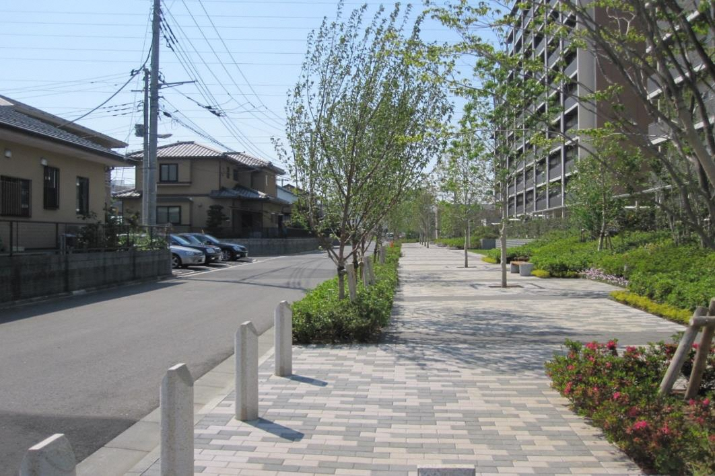
流山市の景観指導・改善事例
- ①クリアヴィスタおおたかの森 -
公開空地を設け、人々の潤いの空間を創出。

Slide 6
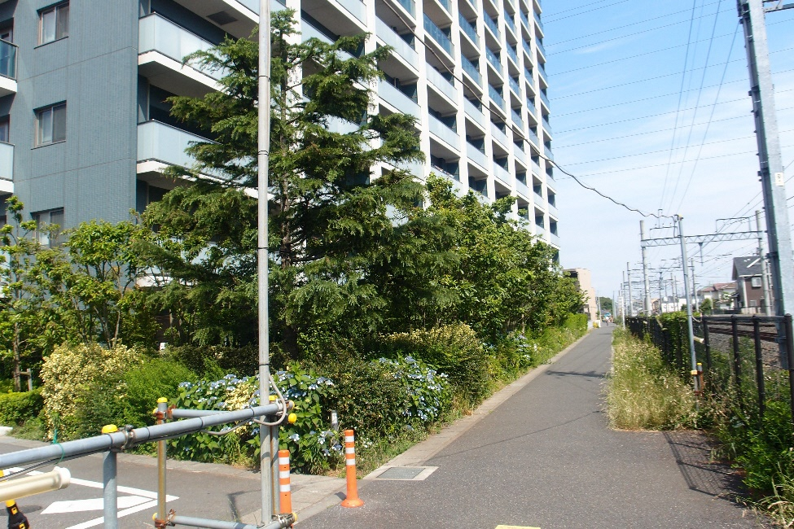
流山市の景観指導・改善事例
- ②シティテラスおおたかの森 -
建物の配置を変更して厚い緑を創出。
車窓からの緑にも配慮。

Slide 7
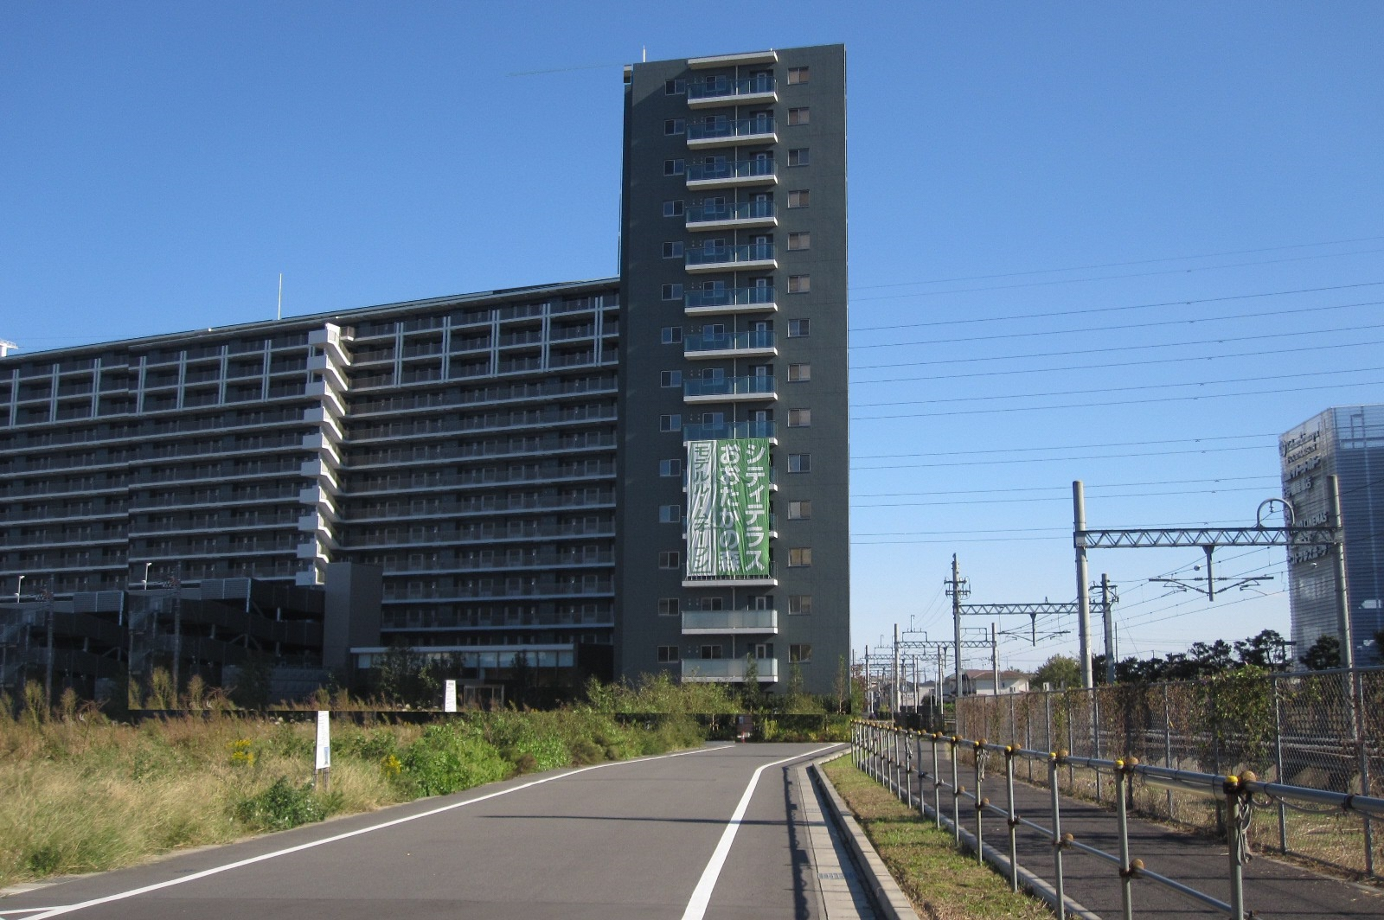
流山市の景観指導・改善事例
- ②シティテラスおおたかの森 -
指導前

Slide 8
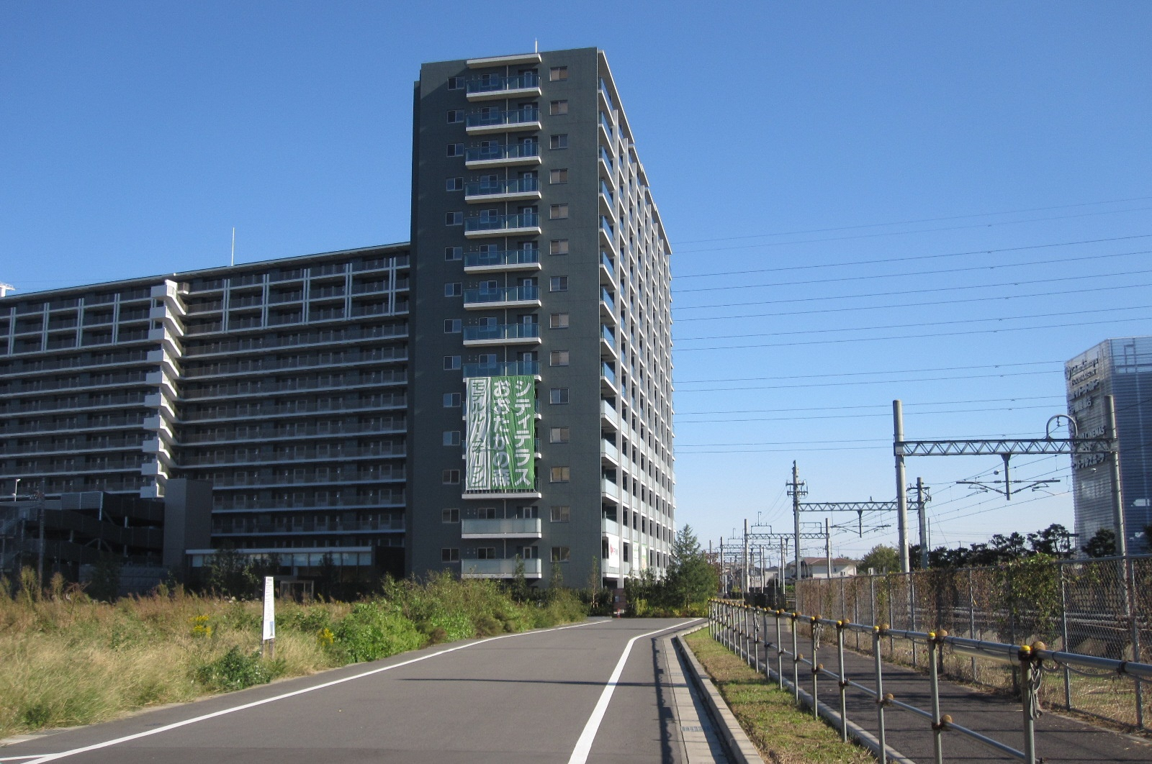
流山市の景観指導・改善事例
- ②シティテラスおおたかの森 -
指導後

Slide 9
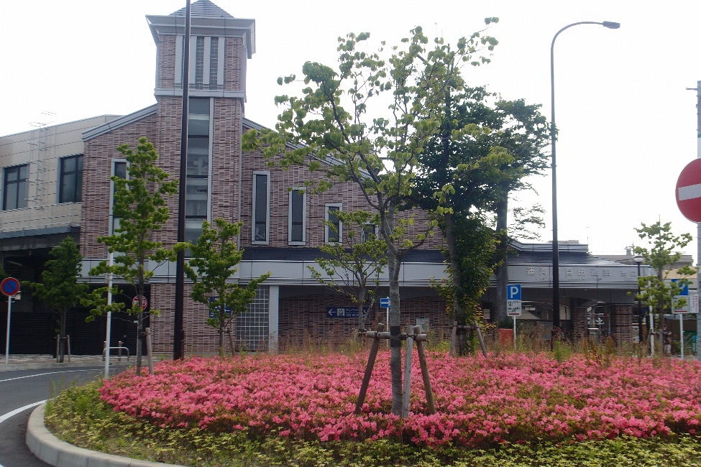
流山市の景観指導・改善事例
- ③運河駅舎-
レンガ調タイルが醸し出す落ち着いた雰囲気を創出。

Slide 10
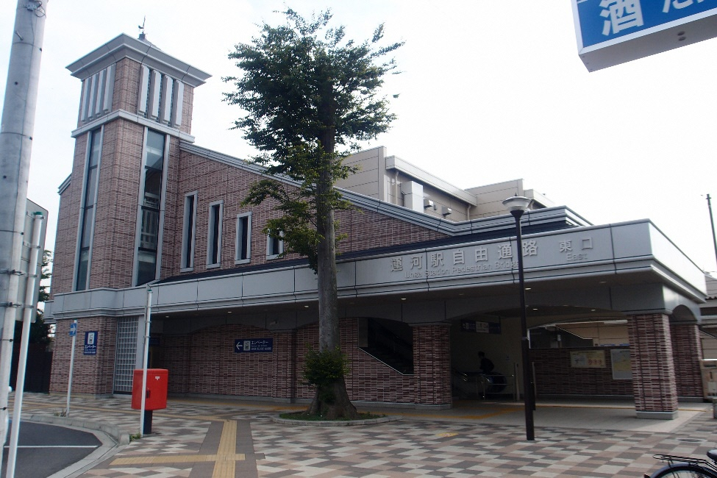
流山市の景観指導・改善事例
- ③運河駅舎-
レンガ調タイルが醸し出す落ち着いた雰囲気を創出。

Slide 11
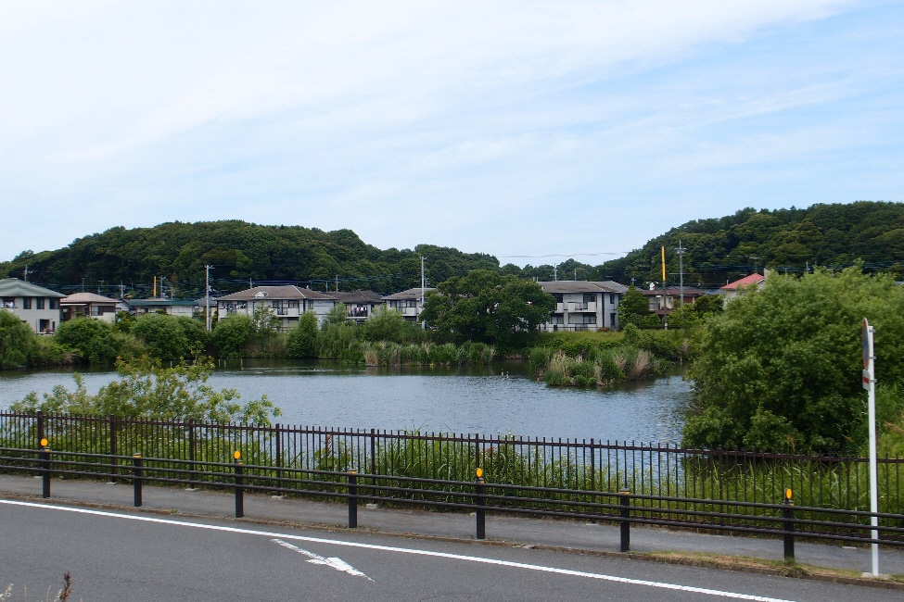
流山市の景観指導・改善事例
- ④みやぞの野鳥の池 -
多様な植栽により、背後に見える森と一体的な空間を創出。

Slide 12
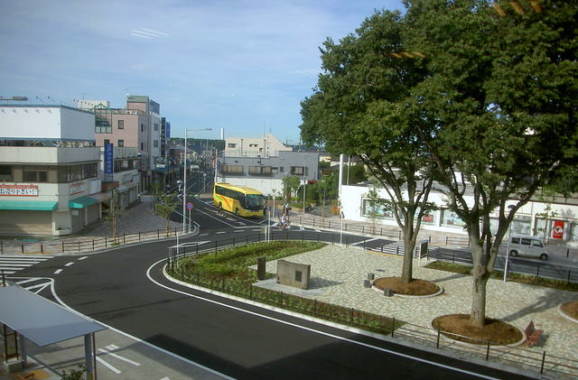
流山市の景観指導・改善事例
- ⑤江戸川台駅西口駅前広場-
インターロッキング舗装＆休憩場所を設けて、賑わいを創出できる工夫。

Slide 13
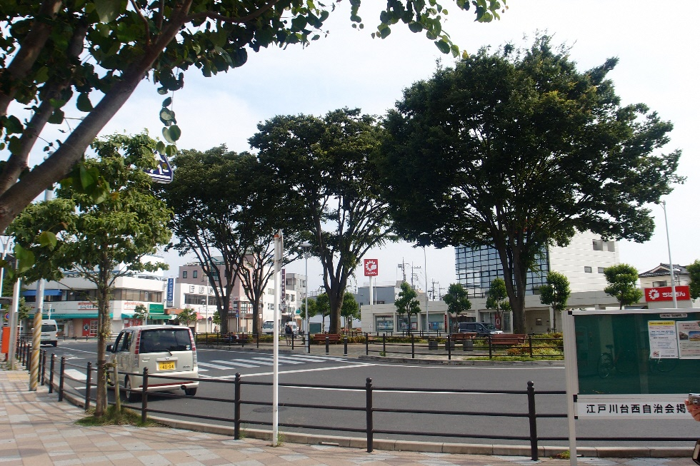
流山市の景観指導・改善事例
- ⑤江戸川台駅西口駅前広場-
シンボルツリーとして既存のケヤキの木を使用。

Slide 14
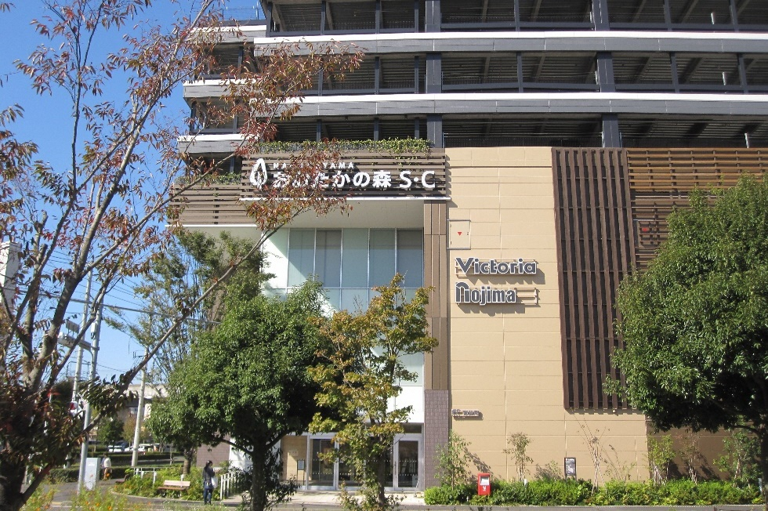
流山市の景観指導・改善事例
- ⑥おおたかの森ＳＣアネックス-
木のルーバーを用いて、
建物のボリュームを和らげている。

Slide 15
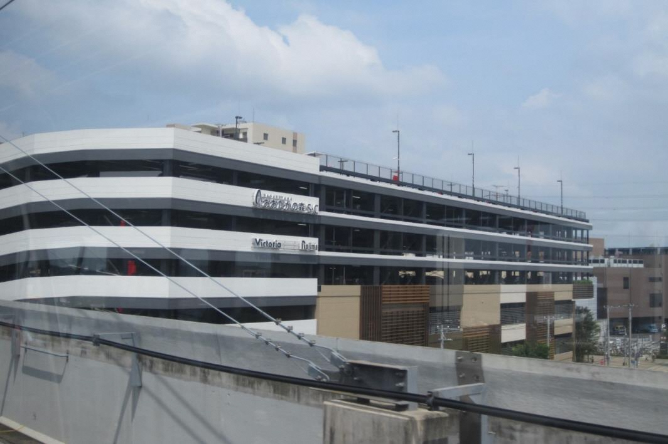
流山市の景観指導・改善事例
- ⑥おおたかの森ＳＣアネックス-
TX車窓からの見え方にも配慮したデザイン。

Slide 16
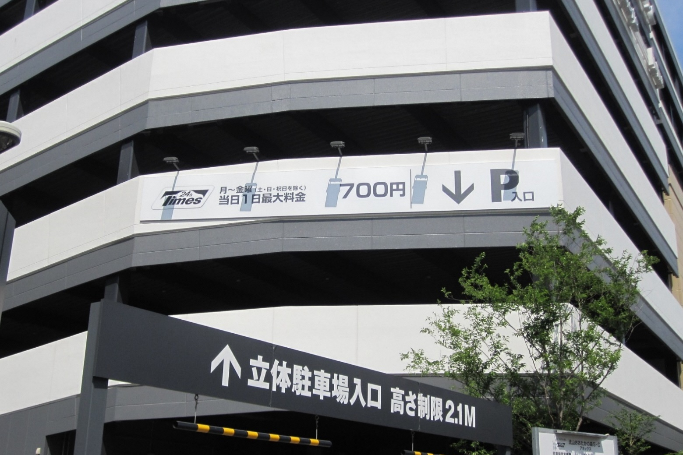
流山市の景観指導・改善事例
- ⑥おおたかの森ＳＣアネックス-
広告物も周辺環境に調和したサイズや配色になっている。

Slide 17
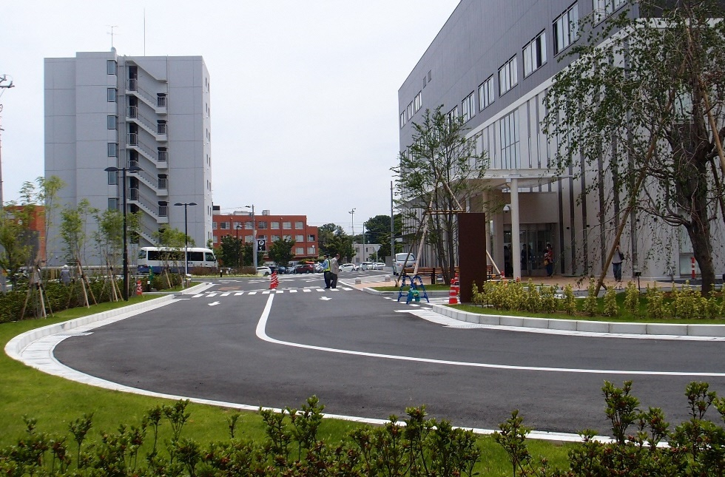
流山市の景観指導・改善事例
- ⑦東葛病院-
多様な植栽をほどこし、緑あふれる空間を創出。

